Slide 1
«Дарын» ғылыми-оқушылар қоғамы жұмысы

Slide 2
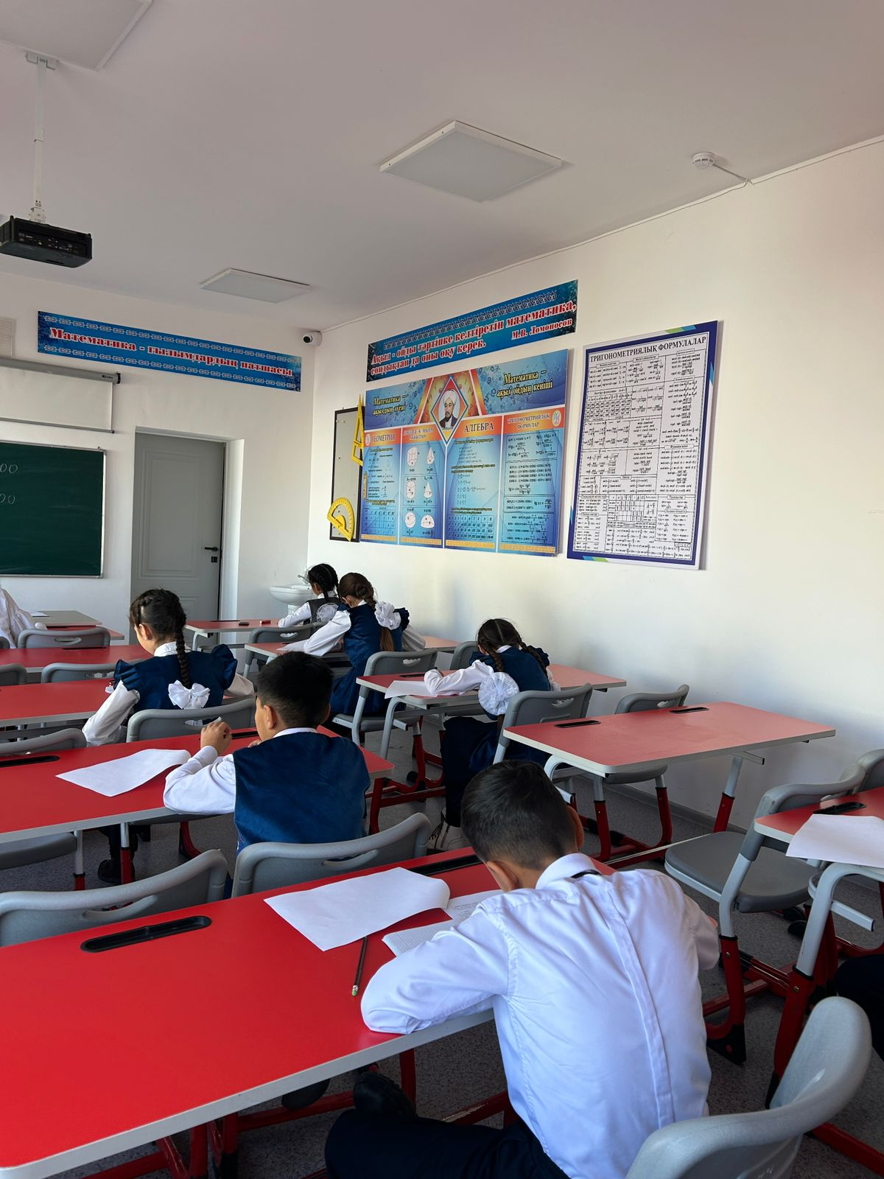
5-6 сыныптар арасындағы «Алтын сақа» олимпиадасының мектепішілік кезеңінің нәтижесі
р\с | Аты-жөні | Сыныбы | Орны | Жетекшісі
1 | Нұрланқызы Нұрайым | 6 | 1 | Айбар Көркем Айбарқызы
2 | Бауыржанқызы Аяла | 6 | 1 | Айбар Көркем Айбарқызы
3 | Баянов Нұрислам | 6 |  | Айбар Көркем Айбарқызы
4 | Жунусова Амина | 6 |  | Айбар Көркем Айбарқызы
5 | Маутбекова Каусар | 5 | 1 | Қасымжанова Айдана Болатбекқызы
6 | Мұрат Дәрия | 5 |  | Қасымжанова Айдана Болатбекқызы
7 | Кемелбек Аңсар | 5 |  | Қасымжанова Айдана Болатбекқызы
8 | Қыдырбек Айбек | 5 | 1 | Қасымжанова Айдана Болатбекқызы

Slide 3
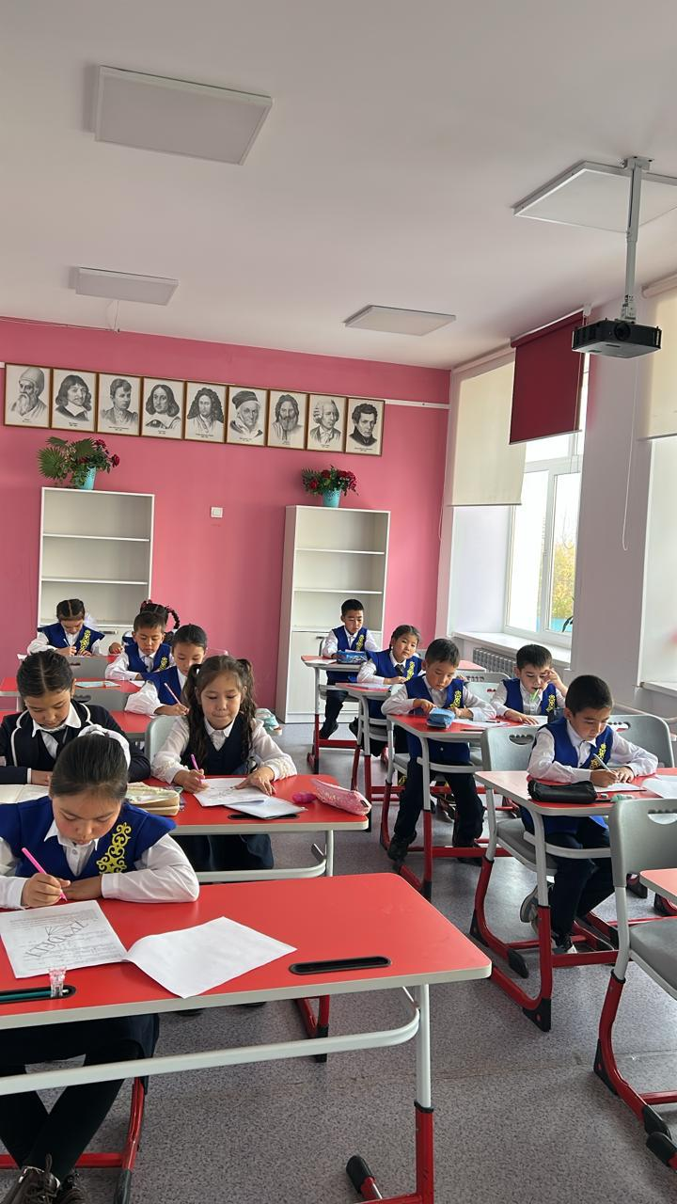
3-4 сыныптар арасындағы «Алтын сақа» олимпиадасының мектепішілік кезеңінің нәтижесі

Slide 4
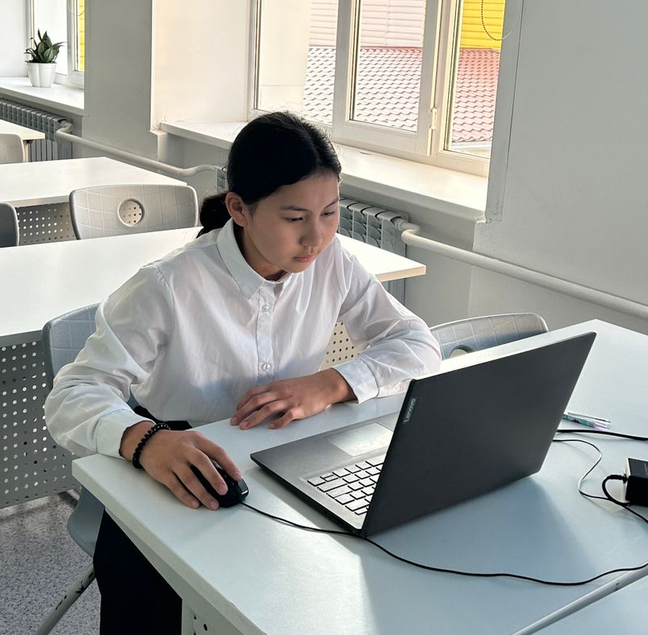
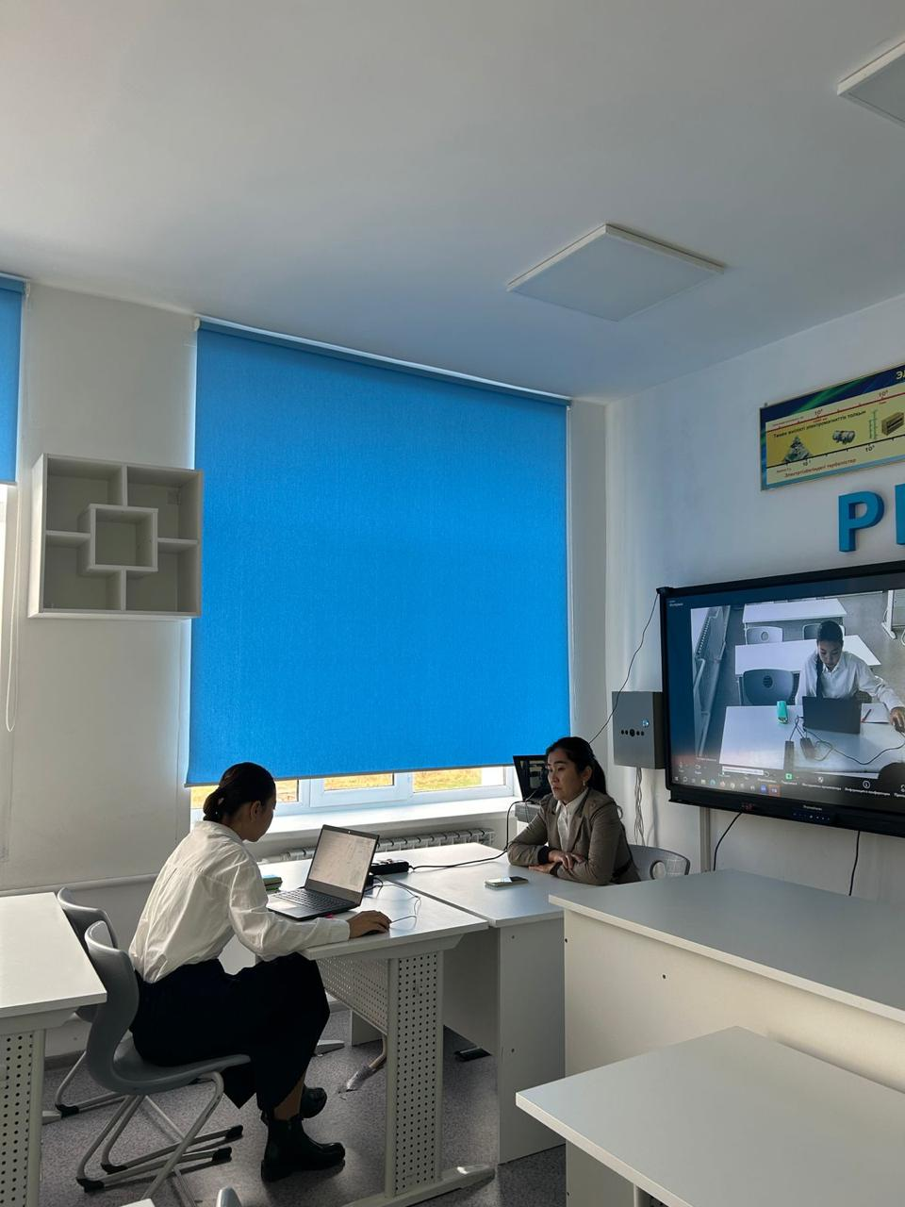
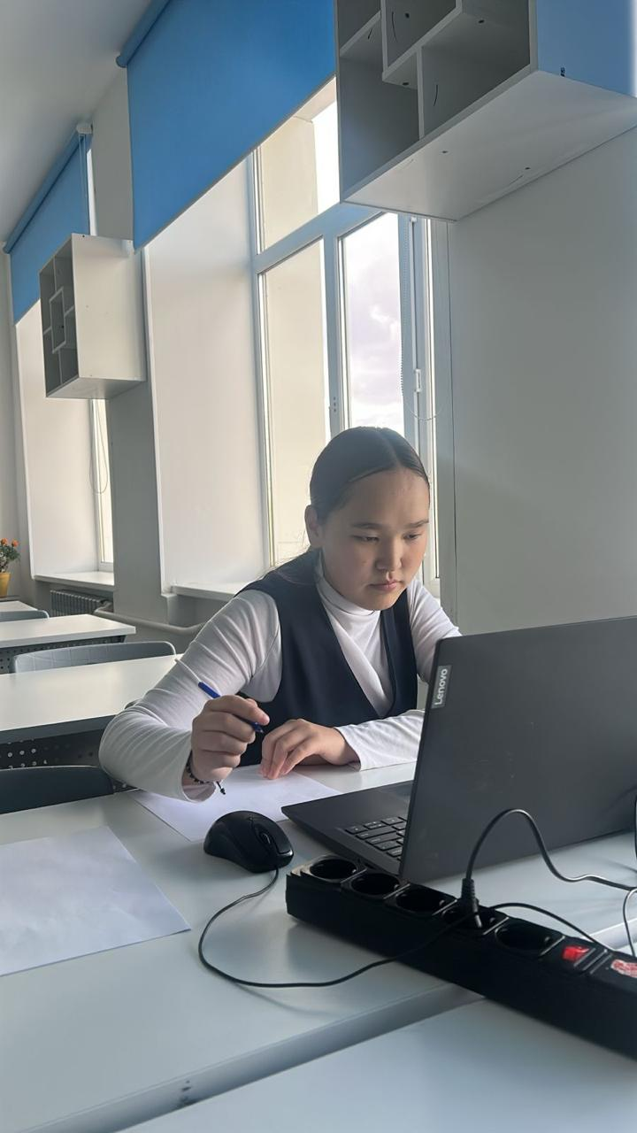
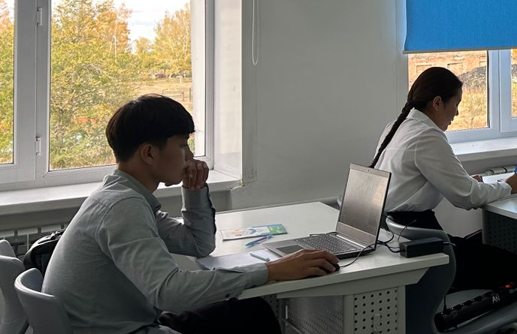
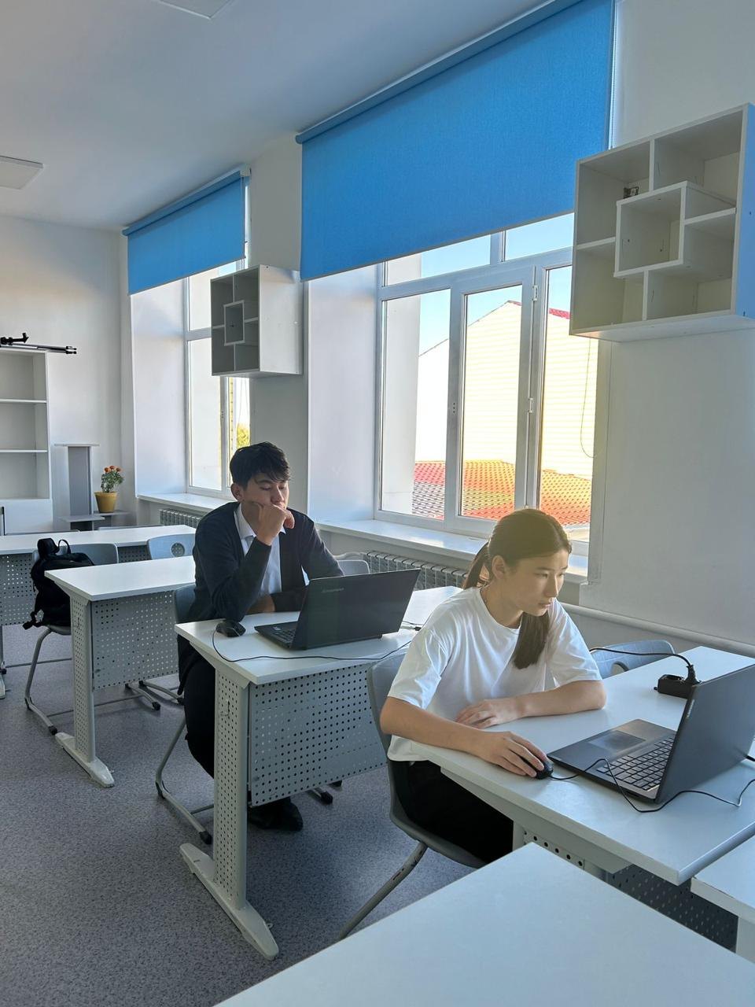
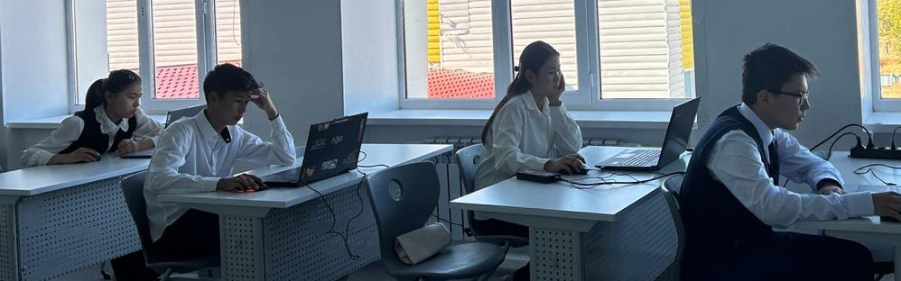
Ауыл мектептеріне арналған жалпы білім беретін пәндер бойынша «Ауыл олимпиадасы»

Slide 5

https://www.google.com/url?q=https://youtube.com/live/JdNyWb5NIVE?feature%3Dshare&sa=D&source=editors&ust=1761722330926699&usg=AOvVaw3exoksBJ_WdOgFCB5qz57x
р\с | Аты-жөні | Сыныбы | Орны | Орны
1 | Мұхаметқазина Нұрай | 11
2 | Ержанқызы Ділдә | 11 | 3 (Облысқа жолдама) | 3
https://www.google.com/url?q=https://youtube.com/live/2ZCfGxhTYm0?feature%3Dshare&sa=D&source=editors&ust=1761722330926812&usg=AOvVaw1rXQwYSyD5lWnxS1VaVGsy

Slide 6

Аудандық 2-7 сыныптар арасындағы «Зерде» ғылыми жобасынан орын алған оқушылар

Slide 7
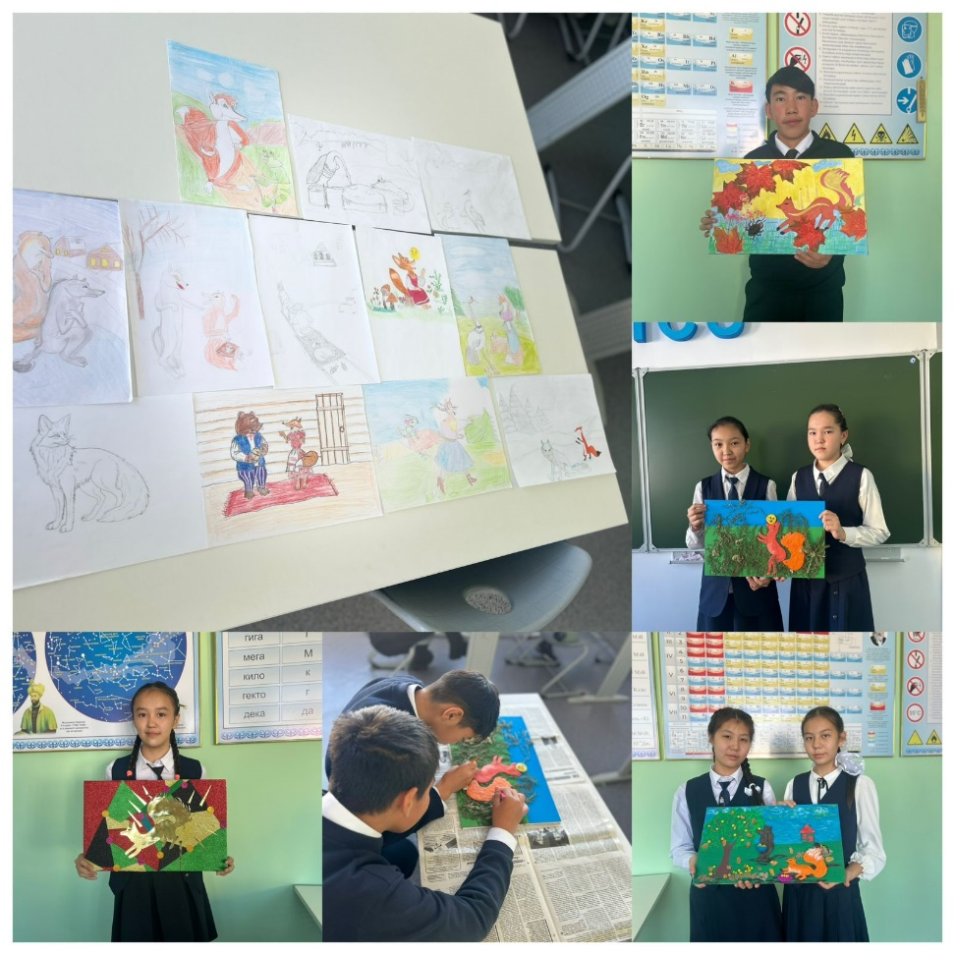
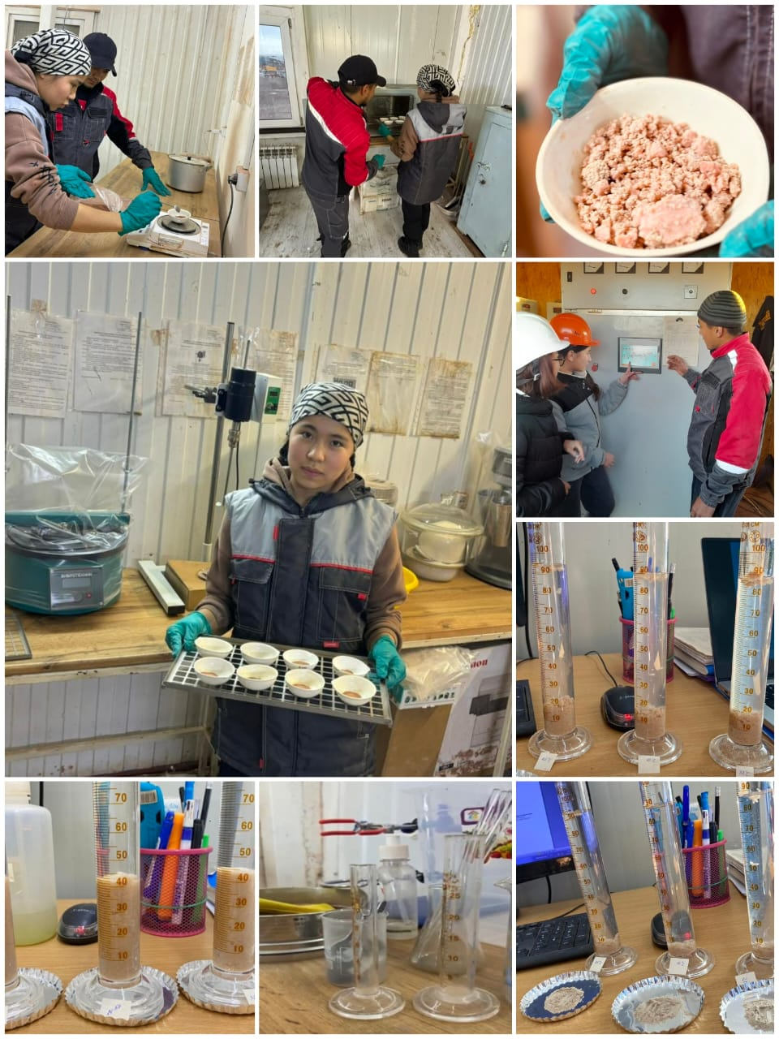
Зерттеу жобалары конкурсы

Slide 8

«Алтын түлек» математика олимпиадасының мектепішілік кезеңінің нәтижесінде Ержанқызы Ділдә қатысып, аудандық кезеңге өтті

